Slide 1
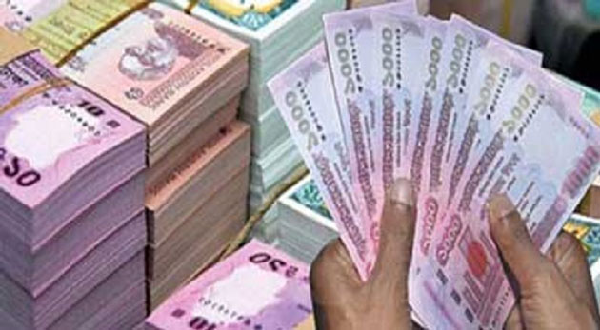
আজকের ক্লাসে সবাইকে
স্বাগতম

Slide 2
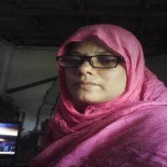
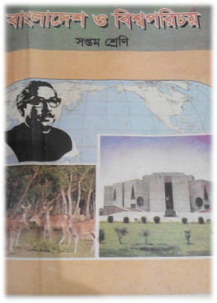
পরিচিতি
৭ম শ্রেণী
বিষয়: বাংলাদেশ ও বিশ্ব পরিচয়।
অধ্যায়: চতূর্থ
সময়: ৪৫ মিনিট।
তারিখ: ২৬ /০৬/২০১৯
মোসাঃ রওশন আরা পারভীন
সহ: শিক্ষক (কম্পিউটার)
রূপনারায়নপুর ও কোকিল সম্মিলিত আলিম মাদরাসা
মোবাইল: ০১৭১৪৮০০৫৯৩

Slide 3
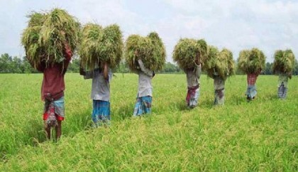
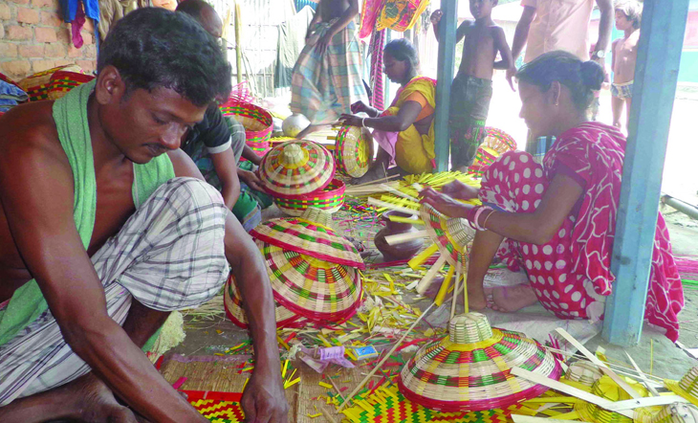
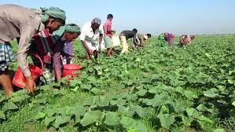
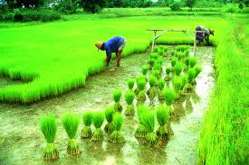
এসো ছবি গুলো লক্ষ করি

Slide 4
বাংলাদেশের অর্থনীতি

Slide 5
শিখনফল
এই পাঠ শেষে শিক্ষার্থীরা ...
১. অর্থনীতি কী বলতে পারবে;
2. মানুষের জীবিকার প্রধান উপায় কী কী তা বর্ণনা করতে পারবে;
৩. অনানুষ্ঠানিক অর্থনৈতিক কার্যাবলি ব্যাখ্যা করতে পারবে।

Slide 6
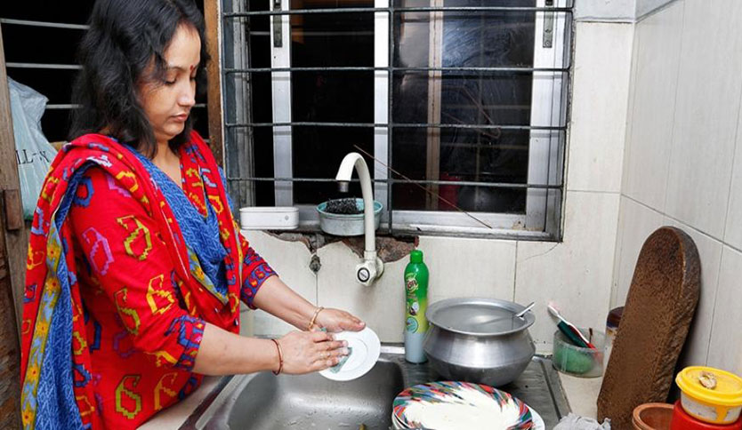
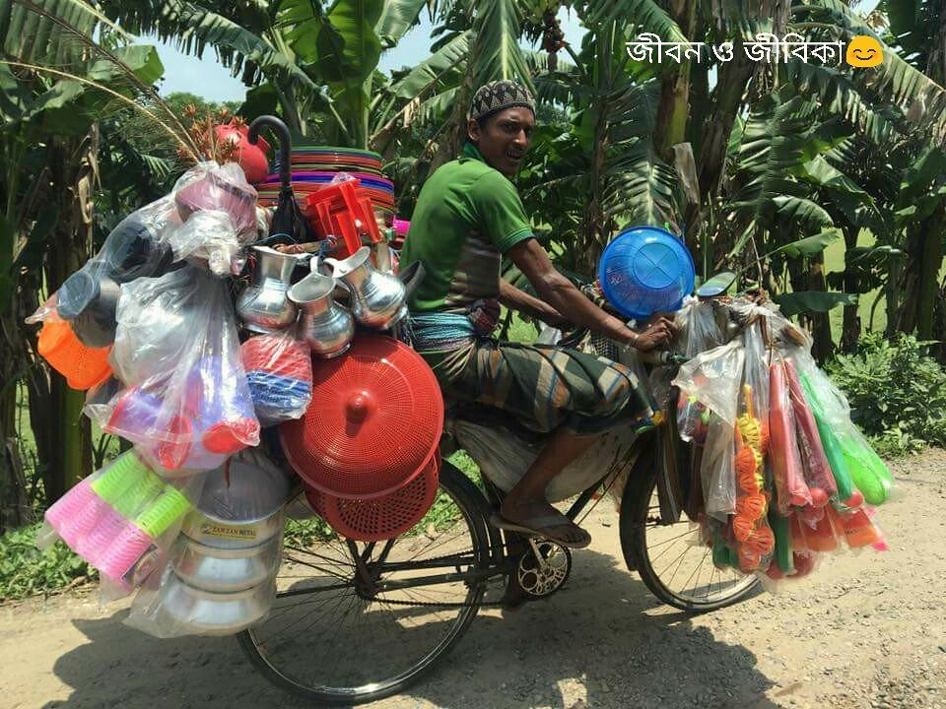
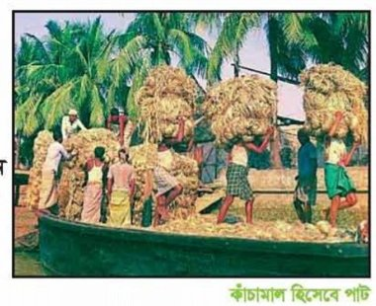
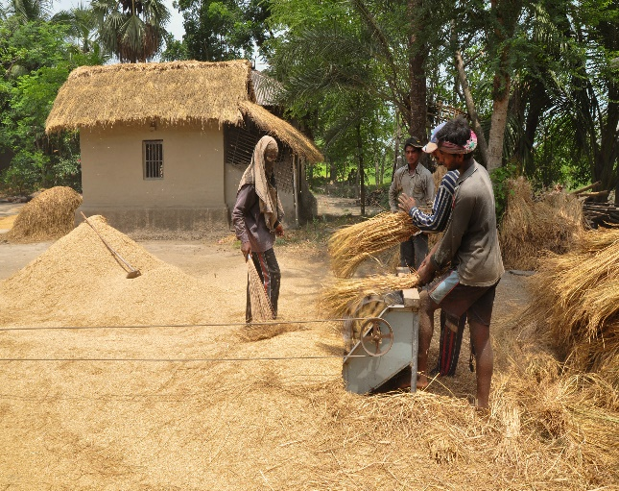
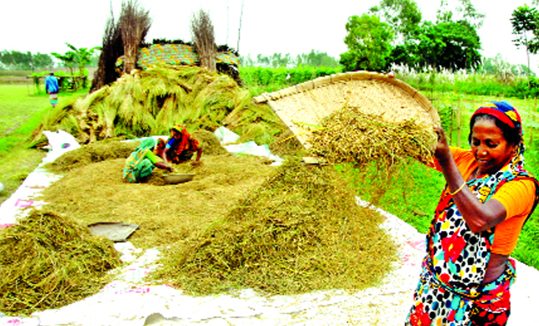
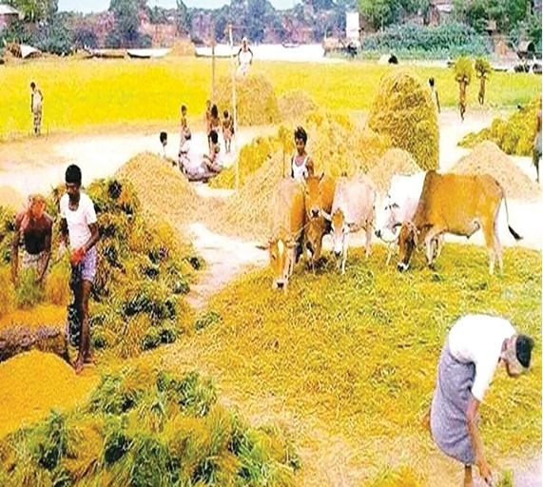
এসো ছবি গুলো লক্ষ করি
বাংলাদেশ কৃষি প্রধান দেশ। আর কৃষিই তাদের জীবিকার প্রধান উৎস।

Slide 7
অর্থনৈতিক কার্যক্রমকে দুই ভাগে ভাগ করা যায়
১। অনানুষ্ঠানিক
২। আনুষ্ঠানিক

Slide 8
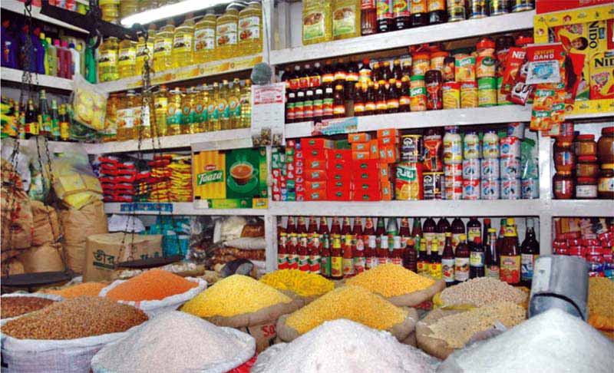
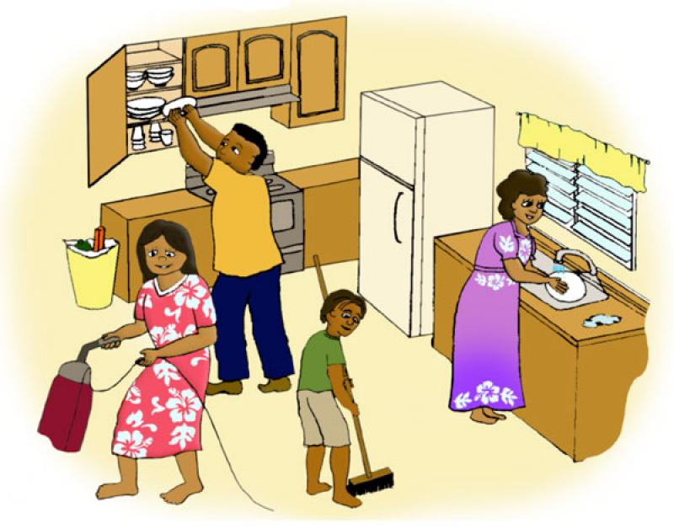
অনানুষ্ঠানিক কাজ
নিজের জমি
দোকান
গৃহস্থালি কর্ম

Slide 9
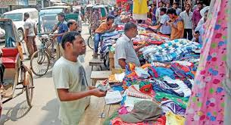
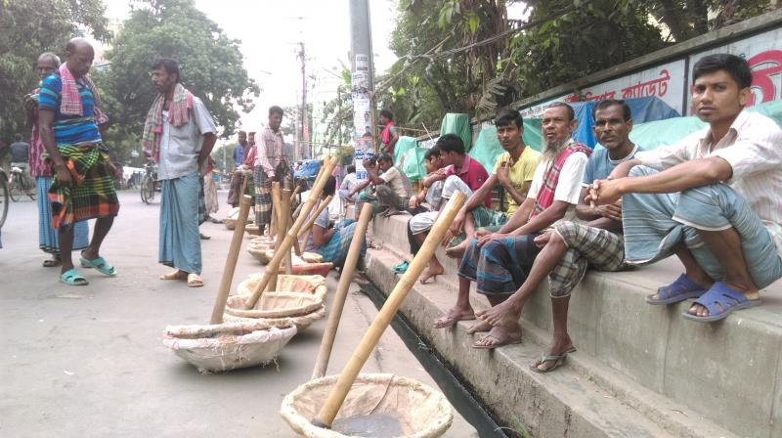
অনানুষ্ঠানিক কাজ
ব্যাবসা
হকার
দিনমুজুর

Slide 10
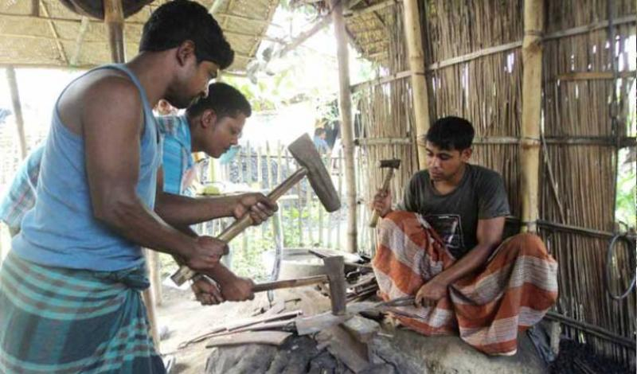
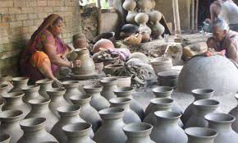
গ্রামাঞ্চলের অনানুষ্ঠানিক অর্থনৈতিক কাজ
কামার
কুমার

Slide 11
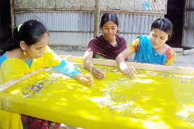
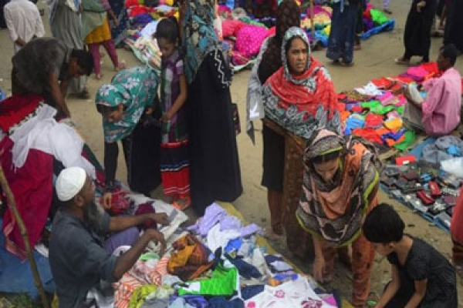
গ্রামাঞ্চলের অনানুষ্ঠানিক অর্থনৈতিক কাজ
ছোটখাট ব্যাবসা
কুটির শিল্প

Slide 12
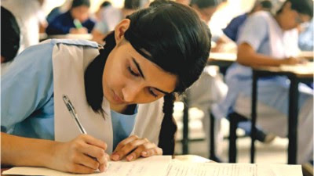
একক কাজ
গ্রামাঞ্চলের অনানুষ্ঠানিক অর্থনৈতিক কাজ কী?

Slide 13
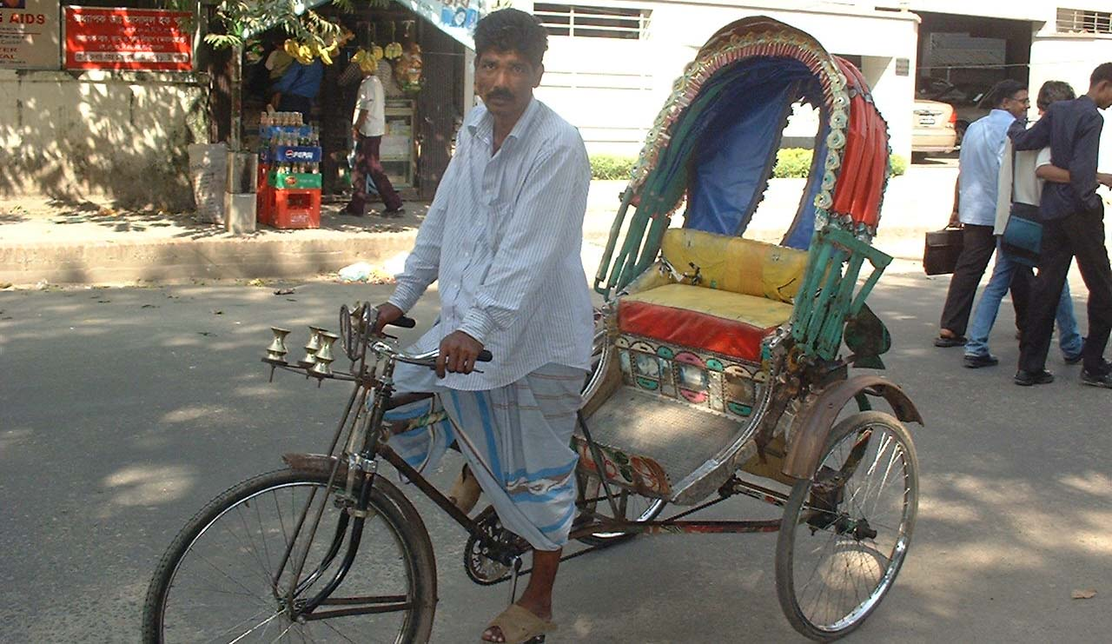
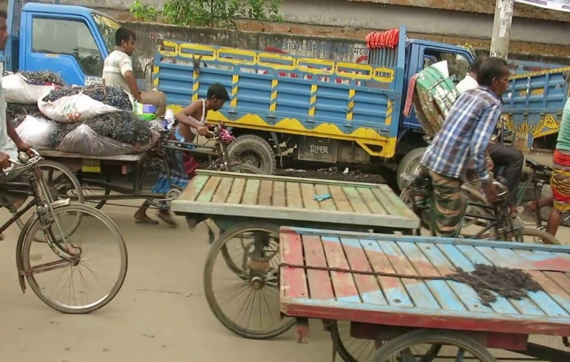
শহরাঞ্চলের অনানুষ্ঠানিক অর্থনৈতিক কাজ ।
নিম্ন বিত্তের কাজ ।
রিক্সা
ঠেলাগাড়ি

Slide 14
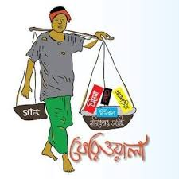
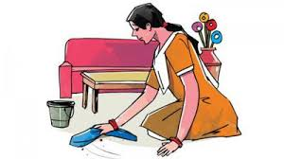
নিম্ন বিত্তের কাজ ।
ফেরিওয়ালা
বাসাবাড়ির কাজ

Slide 15
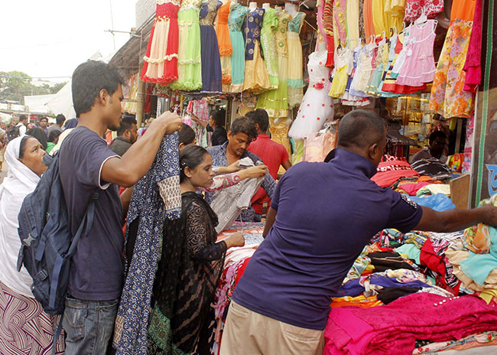
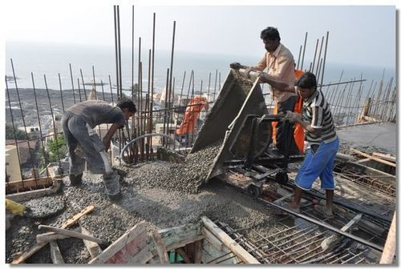
নিম্ন বিত্তের কাজ ।
ফুটপাতের দোকান
মিস্ত্রি

Slide 16
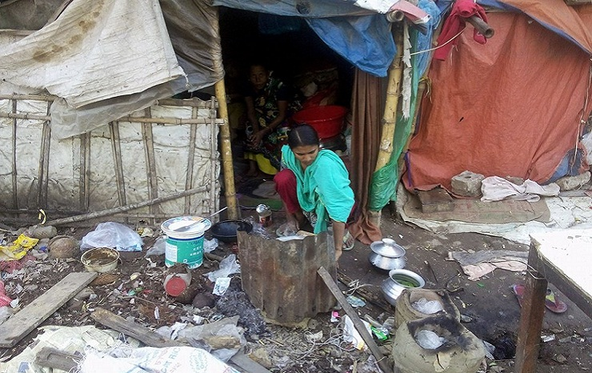
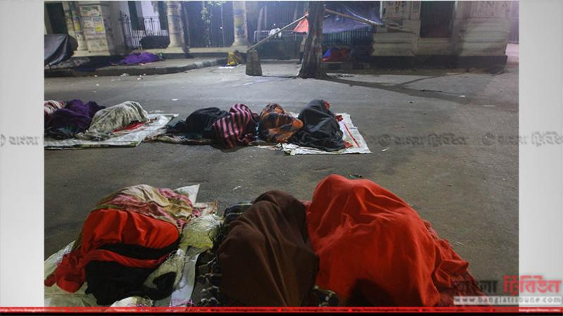
বিত্তহীন শ্রেণির কাজ
বস্তি
ফুটপাত

Slide 17
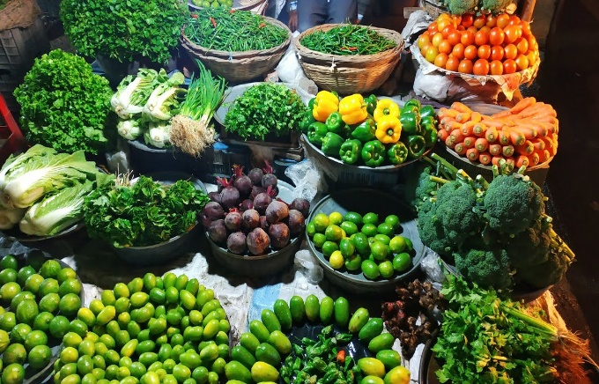
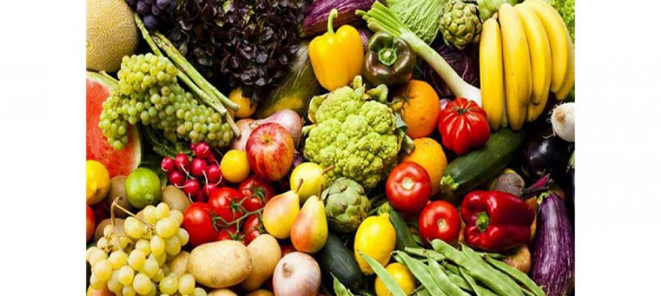
অর্থনীতিতে অনানুষ্ঠানিক খাতের অবদান
শাকসবজি
কুটির শিল্প
ফলমূল

Slide 18
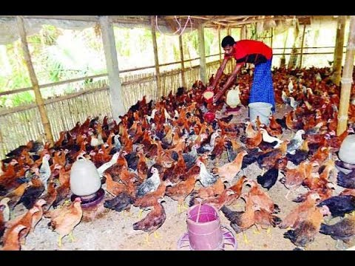
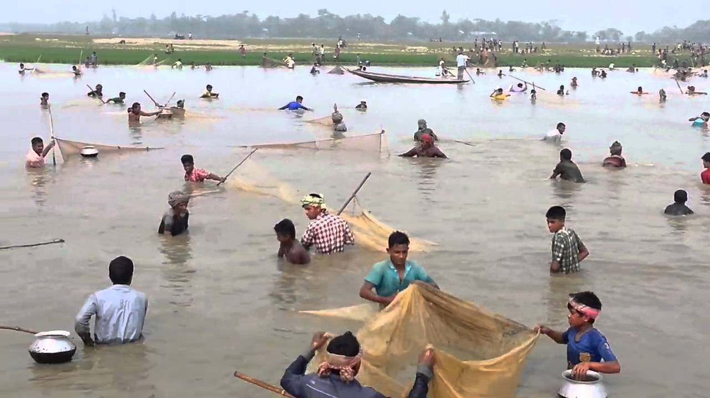
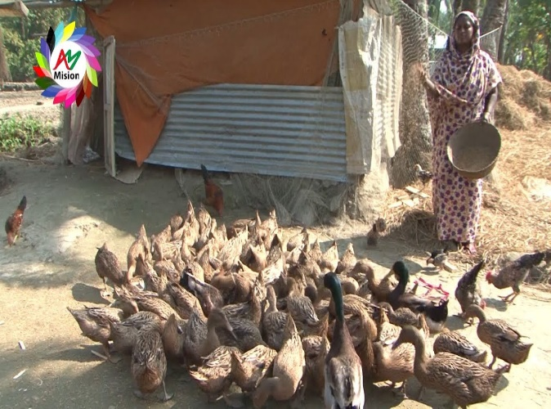
অর্থনীতিতে অনানুষ্ঠানিক খাতের অবদান
মুরগী পালন
মাছ ধরা
হাঁস পালন

Slide 19
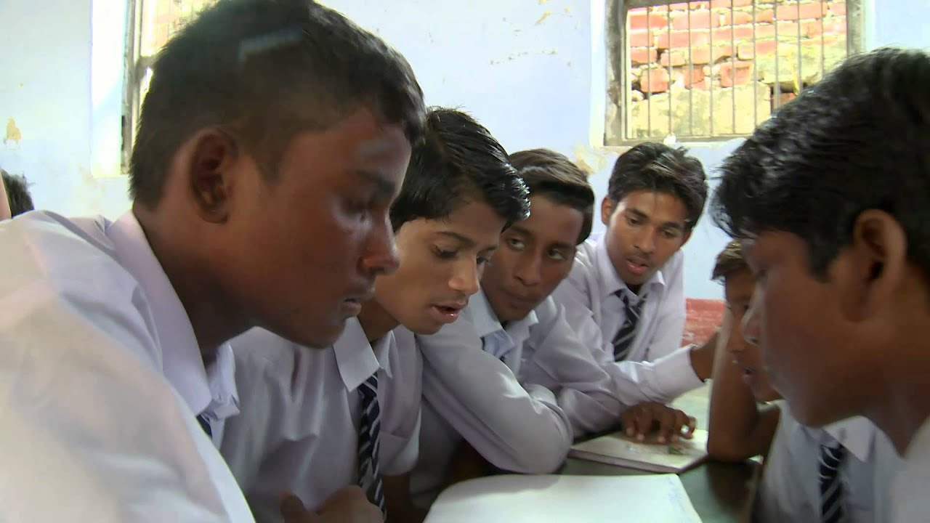
দলীয় কাজ
তোমার এলাকার যে কোন একটি অনানুষ্ঠানিক অর্থনৈতিক কাজের বিবরণ লিখ।

Slide 20
মূল্যায়ন
১। বাংলাদেশের অধিকাংশ মানুষ কোথায় বাস করে
সঠিক উত্তর: গ্রামে
২। বাংলাদেশের মানুষের জীবিকার প্রধান উৎস কোনটি?
সঠিক উত্তর: কৃষি
১। অর্থনৈতিক কার্যক্রমকে কয়ভাগে ভাগ করা যায়
সঠিক উত্তর: ২ ভাগে

Slide 21
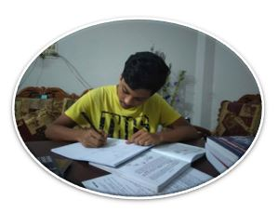
বাড়ির কাজ
অর্থনীতিতে অনানুষ্ঠানিক খাতের অবদান-ব্যাখ্যা কর।

Slide 22
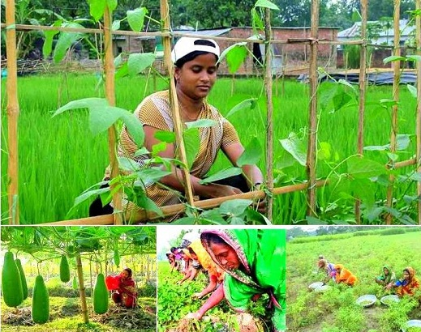
সবাইকে ধন্যবাদ
সবাইকে ধন্যবাদ

